Slide 1
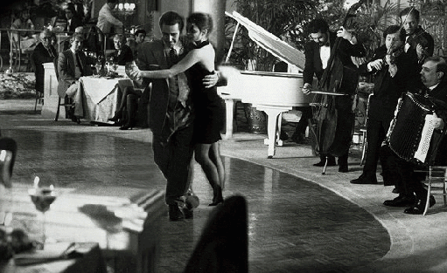
PERFUME
DE
MULHER

Slide 2
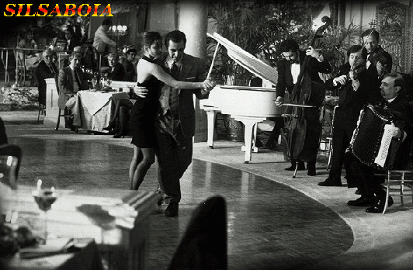
No filme “Perfume de Mulher”
há uma cena inesquecível ,

Slide 3
Em que um personagem cego, vivido por Al Pacino,
tira uma moça para dançar e ela responde:

Slide 4
“Não posso, porque meu noivo vai chegar
em poucos minutos ...”

Slide 5
“ Mas em um momento se vive uma vida !”
Responde ele, conduzindo-a num passo de tango.

Slide 6
E esta pequena cena ...
é o momento mais bonito do filme.

Slide 7
Algumas pessoas
vivem correndo atrás do tempo,
mas parece que só o alcançam
quando morrem enfardados,
ou algo assim.
Para outros,
o tempo demora a passar ;

Slide 8
Ficam ansiosos com o futuro
e se esquecem de viver o presente,
que é o único tempo que existe.

Slide 9
Tempo todo mundo tem, por igual.
Ninguém tem mais nem menos
que 24 horas por dia.
A diferença é o que cada um
faz do seu tempo .

Slide 10
Precisamos saber aproveitar cada momento,
porque, como disse John Lennon...
“A vida é aquilo que acontece
enquanto fazemos planos para o futuro.”
Pense nisso !

